Slide 2
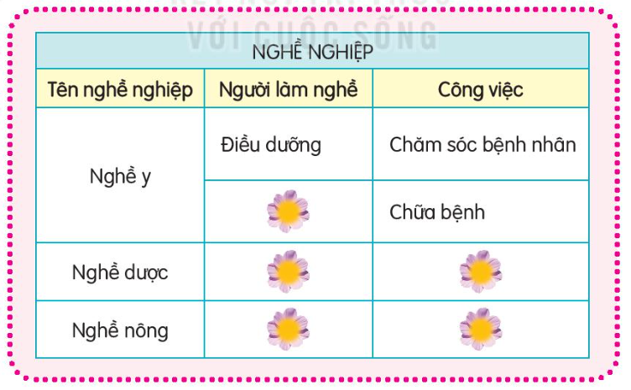
Tìm các từ ngữ phù hợp với các cột trong bảng.

Slide 3
- Mỗi HS tìm các từ ngữ phù hợp với các cột trong bảng
- HS chia sẻ, thống nhất kết quả trong nhóm, ghi vào bảng nhóm.
- 4 – 5 nhóm hoàn thành sớm nhất đính bảng nhóm lên trước lớp.

Slide 4
TRÌNH BÀY
NHẬN XÉT

Slide 5
Bác sĩ
Dược sĩ
Bảo quản, lưu trữ, cung cấp thuốc….
Nông dân
Trồng lúa,
hoa màu

Slide 6
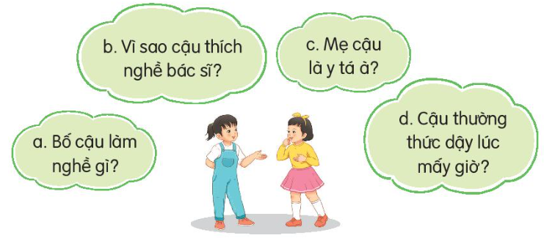
2. Tìm từ được dùng để hỏi trong mỗi câu dưới đây
M: Câu a: Từ để hỏi là từ “gì”

Slide 7
Tìm từ được dùng để hỏi trong mỗi câu ở bài tập 2

Slide 8
Câu a: gì
Câu b: vì sao
Câu c: à
Câu d: mấy
TRÌNH BÀY
NHẬN XÉT

Slide 9
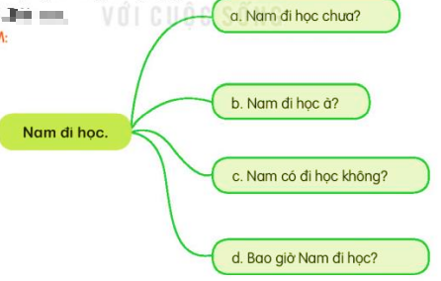
Chuyển những câu kể dưới đây thành câu hỏi.
a. Nam đi học
b. Cô giáo vào lớp
c. Cậu ấy thích nghề xây dựng.
d. Trời mưa.

Slide 10
- Chuyển những câu kể đã cho thành câu hỏi
- HS chia sẻ, thống nhất kết quả trong nhóm, ghi vào bảng nhóm.
- Chia sẻ kết quả trước lớp

Slide 11
b. Cô giáo vào lớp
- Cô giáo vào lớp chưa?
- Cô giáo vào lớp ạ?
- Cô giáo có vào lớp không?
- Bao giờ cô giáo vào lớp?
c. Cậu ấy thích nghề xây dựng
- Cậu ấy thích nghề xây dựng à?
- Cậu ấy thích nghề xây dựng sao?
- Cậu ấy có thích nghề xây dựng không?
d. Trời mưa
- Trời mưa à?
- Trời mưa chưa?
- Trời mưa không?
- Khi nào trời mưa?

